Slide 1
Verkkotutkintojen suunnittelu ja toteutus -webinaarisarja
Webinaari 1:
Verkkotutkinnon suunnittelu ja rakentaminen
pe 15.2. klo 9-10:00

Slide 2
Verkkotutkinnon suunnittelu ja rakentaminen
Tässä webinaarissa käsitellään verkkotutkinnon käsitettä sekä verkko-oppimisen tarpeita ja lähtökohtia.
Lisäksi jaetaan suunnitteluun hyviä käytänteitä, mm. yhteissuunnittelu, aikataulutus ja yhteisöllisyys
Puhujat:
Marjo Joshi, lehtori IB Online, verkko-opetus ja verkkotutkintojen koordinointi, Turun AMK
Anna-Liisa Immonen, Liiketalouden verkko-opinnot koulutusvastaava, XAMK
Anna Raappana, opiskelijaedustaja, Tietojenkäsittely, Haaga-Helia
Ulla Taponen, opiskelijaedustaja, Tietojenkäsittely, Haaga-Helia

Slide 3
Verkkotutkinnot-työryhmä eAMK-hanke
Marjo Joshi, Turku AMK (koordinaattori)
Mirva Pilli-Sihvola, XAMK
Anna-Liisa Immonen, XAMK
Outi Valkki, Haaga-Helia
Leena Mäkinen, HAMK
Kati Mäenpää, OAMK
Tanja Rautiainen, Lapin AMK
Pirjo Könni, Lapin AMK

Slide 4
Mikä on verkkotutkinto?
Lue lisää blogitekstistämme:
https://www.eamk.fi/fi/digipolytys/verkkotutkintojen-termiviidakossa---riippumatonta-opiskelua-riippumatossanew-page/
Mitä mieltä olet näistä määritelmistä?

Slide 5
Mitä mieltä olet näistä määritelmistä (HUOM: Tee tämä Multiple choice –kyselynä)
Määritelmät kuvaavat hyvin tutkintojen erityispiirteitä
Määritelmät ovat hiukan epäselviä
Määritelmät eivät kuvaa tutkintojen eroja tarpeeksi hyvin
En ole tutustunut määritteisiin vielä

Slide 6
Verkko-oppimisen tarpeet ja lähtökohdat verkkotutkinnossa
reaaliaikaista
läsnäolevaa
vuorovaikutuksellista
ohjauksellista
yhteisöllistä

Slide 7
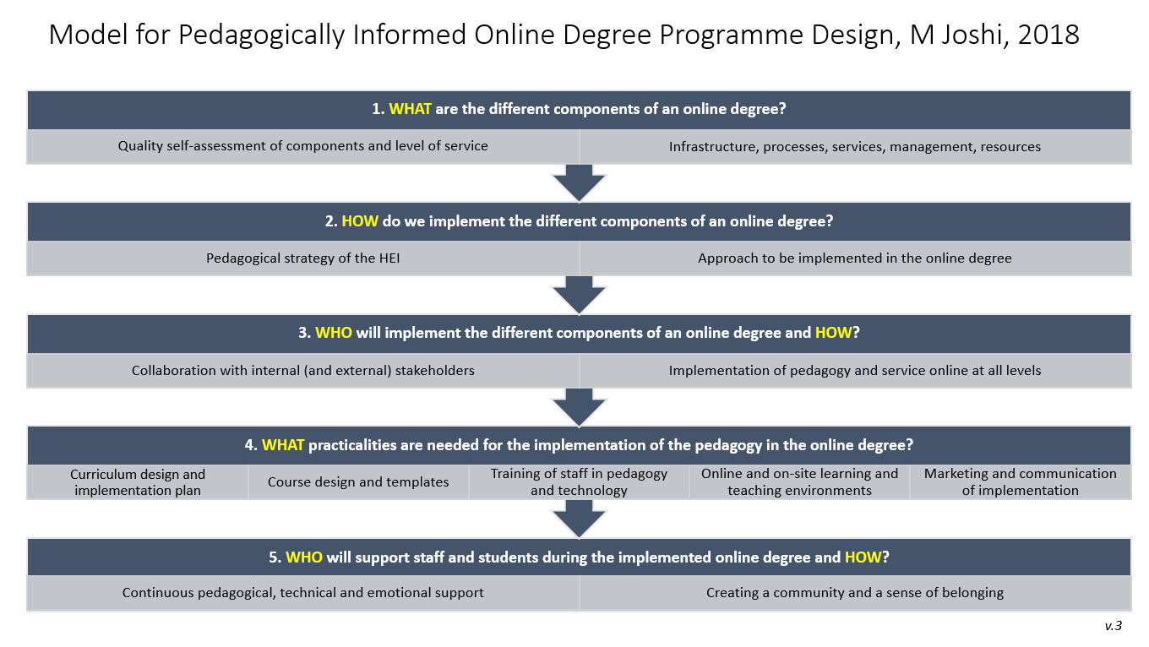
Verkkotutkintojen pedagoginen suunnittelu
Verkkotutkinnon laadun itsearviointi
Oppilaitoksen pedagoginen strategia
Verkkotutkinnon osien yhteissuunnittelu
(IT, markkinointi, terveys, opintotoimisto jne.)
OPS:in ja opintojaksojen yhteissuunnittelu
Opettajien koulutukset (peda+tekninen)
Verkkotutkinnon markkinointi
Oppimis- ja opetusympäristöjen suunnittelu ja toteutus
Tukipalveluiden järjestäminen
Yhteisöllisyyden luominen

Slide 8
Yhteissuunnittelusta XAMK:n liiketalouden yksikössä
Kokemusta verkkototeutuksesta kolmen vuoden ajalta
kahden päivän orientaatio Mikkelissä, muuten koko koulutus verkossa
huomio ryhmäytymiseen orientaatiopäivillä ja myöhemmin koulutuksen aikana
Opettajien yhteinen tahtotila ja kiinnostus verkkototeutukseen
Pedagoginen ja tekninen koulutus hyvissä ajoin
Avoin kokemusten ja hyvien käytänteiden jakaminen
Yhteisesti sovittu:
opettajat saavat päättää oman Moodle-alustansa toteutuksen
suoritusohjeet ja aikataulu selkeästi etusivulle
keskustelualue opettajan ja opiskelijoiden käyttöön
opettajan aktiivinen rooli opintojaksolla
AC ja Screencast-O-Matic käytössä
arvioinnit: itsenäisesti tehtävät/ryhmätyöt

Slide 9
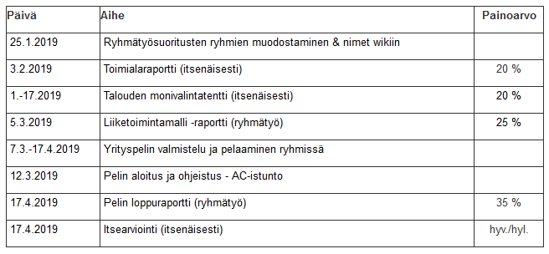
Aikataulutuksesta XAMK:n liiketalouden yksikössä
Opettaja suunnittelee opintojakson aikataulutuksen
kannattaa jakaa osasuorituksiin ja selkeisiin aihealueisiin
opintojakson aikataulu (ja suoritusohjeet) selkeästi esille
joustava suoritustapa, mutta aikarajoja noudatettava
eri puolilla maailmaa olevat opiskelijat huomioitava
Yhteisestä AC-kalenterista varataan ajat
Yhteydenpito:
AC-luennot/työpajat klo 16.30 alkaen ja ne nauhoitetaan
Videoluennot tehty Screencast-O-Matic –ohjelmalla
Moodlen chatti myös hyvä kanava yhteydenpitoon ja kysymyksiin

Slide 10
Kokemuksia suunnittelusta Turun AMK:ssa
Suunnittelusta
Opetuksesta
Opiskelusta
Koordinointi tarpeellista
projektin eteenpäin vieminen
laatutyön varmistus
koko tutkinnon näkemys ja kehitystyö
Opintojaksojen yhteissuunnittelu ja aikataulutus tärkeää
työmäärän tasapainotus
viestintä ja ohjaus
kiinnostavuus, kurssien erilaisuus
työtilan helppous, yhdenmukaisuus
Opettajien pedagoginen ja tekninen koulutus oleellista
pedagogiikka edellä, asiat puhuttava auki yhdessä, yhteinen ymmärrys pedagogisista lähtökohdista ja toimintatavoista
valittujen teknisten sovellusten ja työtilojen kanssa tutuksi ennen aloitusta
Aktiivinen osallistaminen opinnoissa tukee oppimista
säännölliset verkkotapaamiset
palaute ja ohjaus
tekninen toimivuus
viestintä ja tiedotus
Yhteinen orientaatio mahdollisti hyvän alun
pedagoginen ja tekninen koulutus opiskelijoille
kurssien aloitus yhdessä
ryhmäytyminen
.
Mitä asioita teillä on huomioitu verkkotutkintojen suunnittelussa?
Vastaa kyselyyn!

Slide 11
Mitä asioita teidän oppilaitoksessanne on huomioitu verkkotutkintojen suunnittelussa? Valitse kaikki jotka koskevat teitä (HUOM! Tee tämä ’Multiple answers –kyselynä)
Verkkotutkinnon kokonaisuuden yhteissuunnittelu
Pedagogisen strategian huomioiminen
Opintojaksojen yhteissuunnittelu
Oppimisympäristöjen yhteissuunnittelu
Verkkotutkinto-opintojen aikataulutus
Opettajien pedagoginen koulutus
Opettajien tekninen koulutus
Hyvien käytänteiden jakaminen
Yhteinen orientaatio
Opiskelijoiden ryhmäyttäminen
Ulkomailta osallistuvien opiskelijoiden huomioiminen
Meillä verkkotutkintojen suunnittelua ei olla viety systemaattisesti eteenpäin
Meillä ei ole vielä verkkotutkintoja lainkaan
Muuta, mitä (vastaa chatissa)

Slide 12
Pohdittavaa tulevan verkkotutkintonne osalta
Mitä?
Onko verkkotutkinnolle nimetty/resursoitu koordinoija(t)?
Onko tutkintonne kokonaan verkossa vai monimuotoinen (miten paljon verkossa)?
Onko ensimmäisen lukukauden opettajat/opinnot selvillä?
Ovatko opettajat käyneet verkkopeda- ja teknisen koulutuksen?
Ovatko pedagogiset mallit tuttuja, käytössä opintojaksojen suunnittelussa ja näkyvissä toteutetussa sisällössä?
Millaista teknistä ja pedagogista tukea ja koulutusta tarvitsette (koordinoijat, opettajat)?
Oletteko aloittaneet verkko-oppimisympäristön valmistelun?
Millaisia opetus-/oppimistiloja (virtuaaliset ja fyysiset) suunnittelette käyttävänne verkkotutkinto-opetuksessanne?
Millaista yhteistyötä toivotte muiden (verkko)tutkintojen kanssa?
Miten esimiehenne/johto tukee verkkotutkinnon eteenpäin vientiä?
Kuka?
Miten?

Slide 13
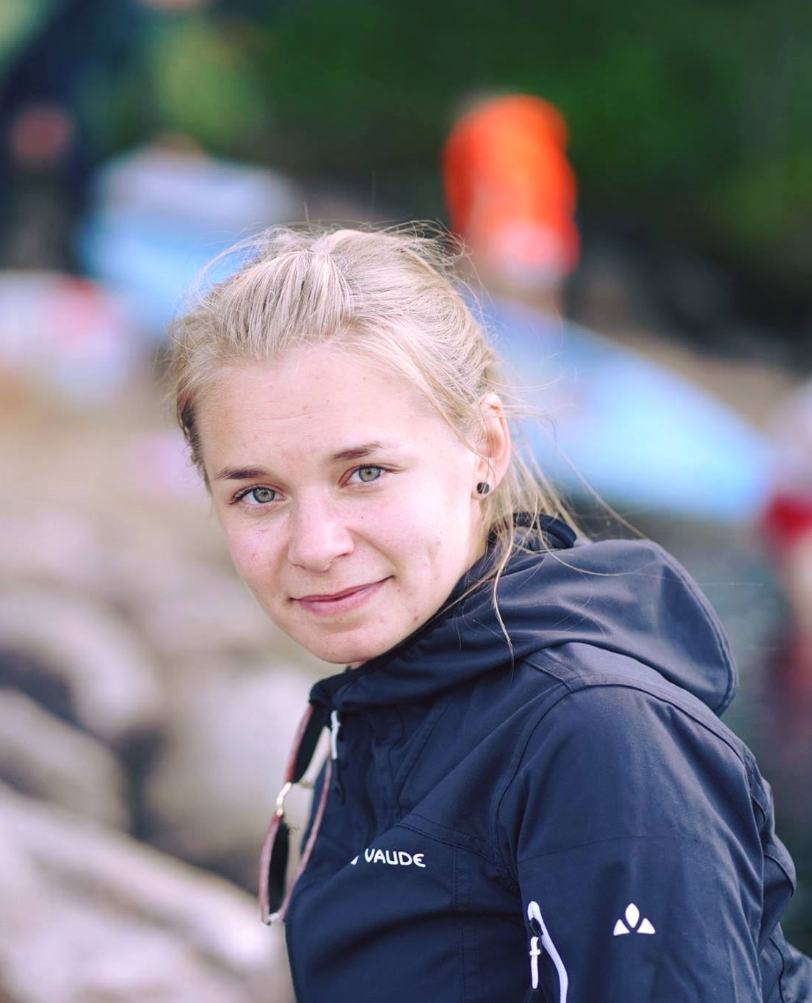
Minä olen Anna
Pohjalla matkailun restonomin tutkinto Savonia-amk:sta 2015
Työelämässä matkailualan yrityksessä valmistumisen jälkeen
Tarvetta tietotekniikan osaamiselle ja jatkokoulutukselle
Aloitin opinnot tietojenkäsittelyn koulutusohjelmassa Haaga-Heliassa syksyllä 2018
Verkko-opinnot antavat mahdollisuuden etsiä omaa rytmiä ja suunnitella ajankäyttöni joustavasti

Slide 14
Opiskelujen aikataulutus
HOPSin suunnitteluun selkeyttä
Toiveena kaikki info samaan pohjaan: suositeltu opintojen suoritusjärjestys, toteutustapa, toteutusaika, sisältö, pohjalle vaadittavat kurssit, ilmoittautumisaika, pakollinen/vaihtoehtoinen/vapaasti valittava
MyNetissä ihan hyvä pohja, tiedot kaipaa täydennystä
Opo on ollut tärkeä apu HOPSin suunnittelussa, myös mukavaa ettei verkko-opiskelu ole täysin kasvotonta
AHOT ja vaihtoehtoiset suoritustavat hyvin huomioitu
Oma opiskelurytmi löytyy kokeilemalla
Itselleni sopiva rytmi ollut noin 12-15 op/periodi, lepopäivät myös tärkeitä
Aikataulujen suunnittelu, esim viikon pätkissä
Moodle kalenteri auttaa suunnittelussa
Opettajan antamat palautuspäivät hyvä tarkistaa ennen kurssin avaamista
Tenttipäivät, verkkotapaamiset ja palautusten deadlinet selville ajoissa

Slide 15
Yhteisöllisyys ja verkostoituminen
Ryhmätyöt: parempi alusta verkkopalavereihin?
Nyt eniten käytetty Moodle/email, Whatsapp, Skype
Moodlen keskustelupalstat ja Tikostartti hyviä alustoja keskustelulle
Orientaatiopäivät: verkostoituminen yhdeksi teemaksi
Ammattikorkeakoulujen yhteistyö: muutkin opiskelijoiden palvelut myös etä- ja verkko-opiskelijoiden saataville?
Esim. liikuntapalvelut hyvä väylä verkostoitumiseen, onnistuisiko järjestää vaikka asuinpaikkakunnan mukaan?
Duuniin.net ja muut vastaavat tapahtumat ajoissa esille ja jos mahdollista, ei keskelle viikkoa

Slide 16
Opintojen toteutus ja tekniikat
Kurssin aikataulun selkeä esitys, mitä kullakin viikolla tulee tehdä
Selkeät tehtävänannot
Esimerkit, mitä työkaluja kannattaa käyttää tehtävän toteutukseen
Hyvät ohjeet, jos jotain tarvitsee asentaa
Lyhyet informatiiviset videot
2 h luento on liian pitkä, videolta ei voi hakea tiettyä kohtaa vaan aina katsottava kokonaan
Adobe Connect tapaamiset +/-
Palaute opettajalta tärkeää
Tehtävien oikeat ratkaisut, mihin kiinnittää huomiota, risut ja ruusut kootusti

Slide 17
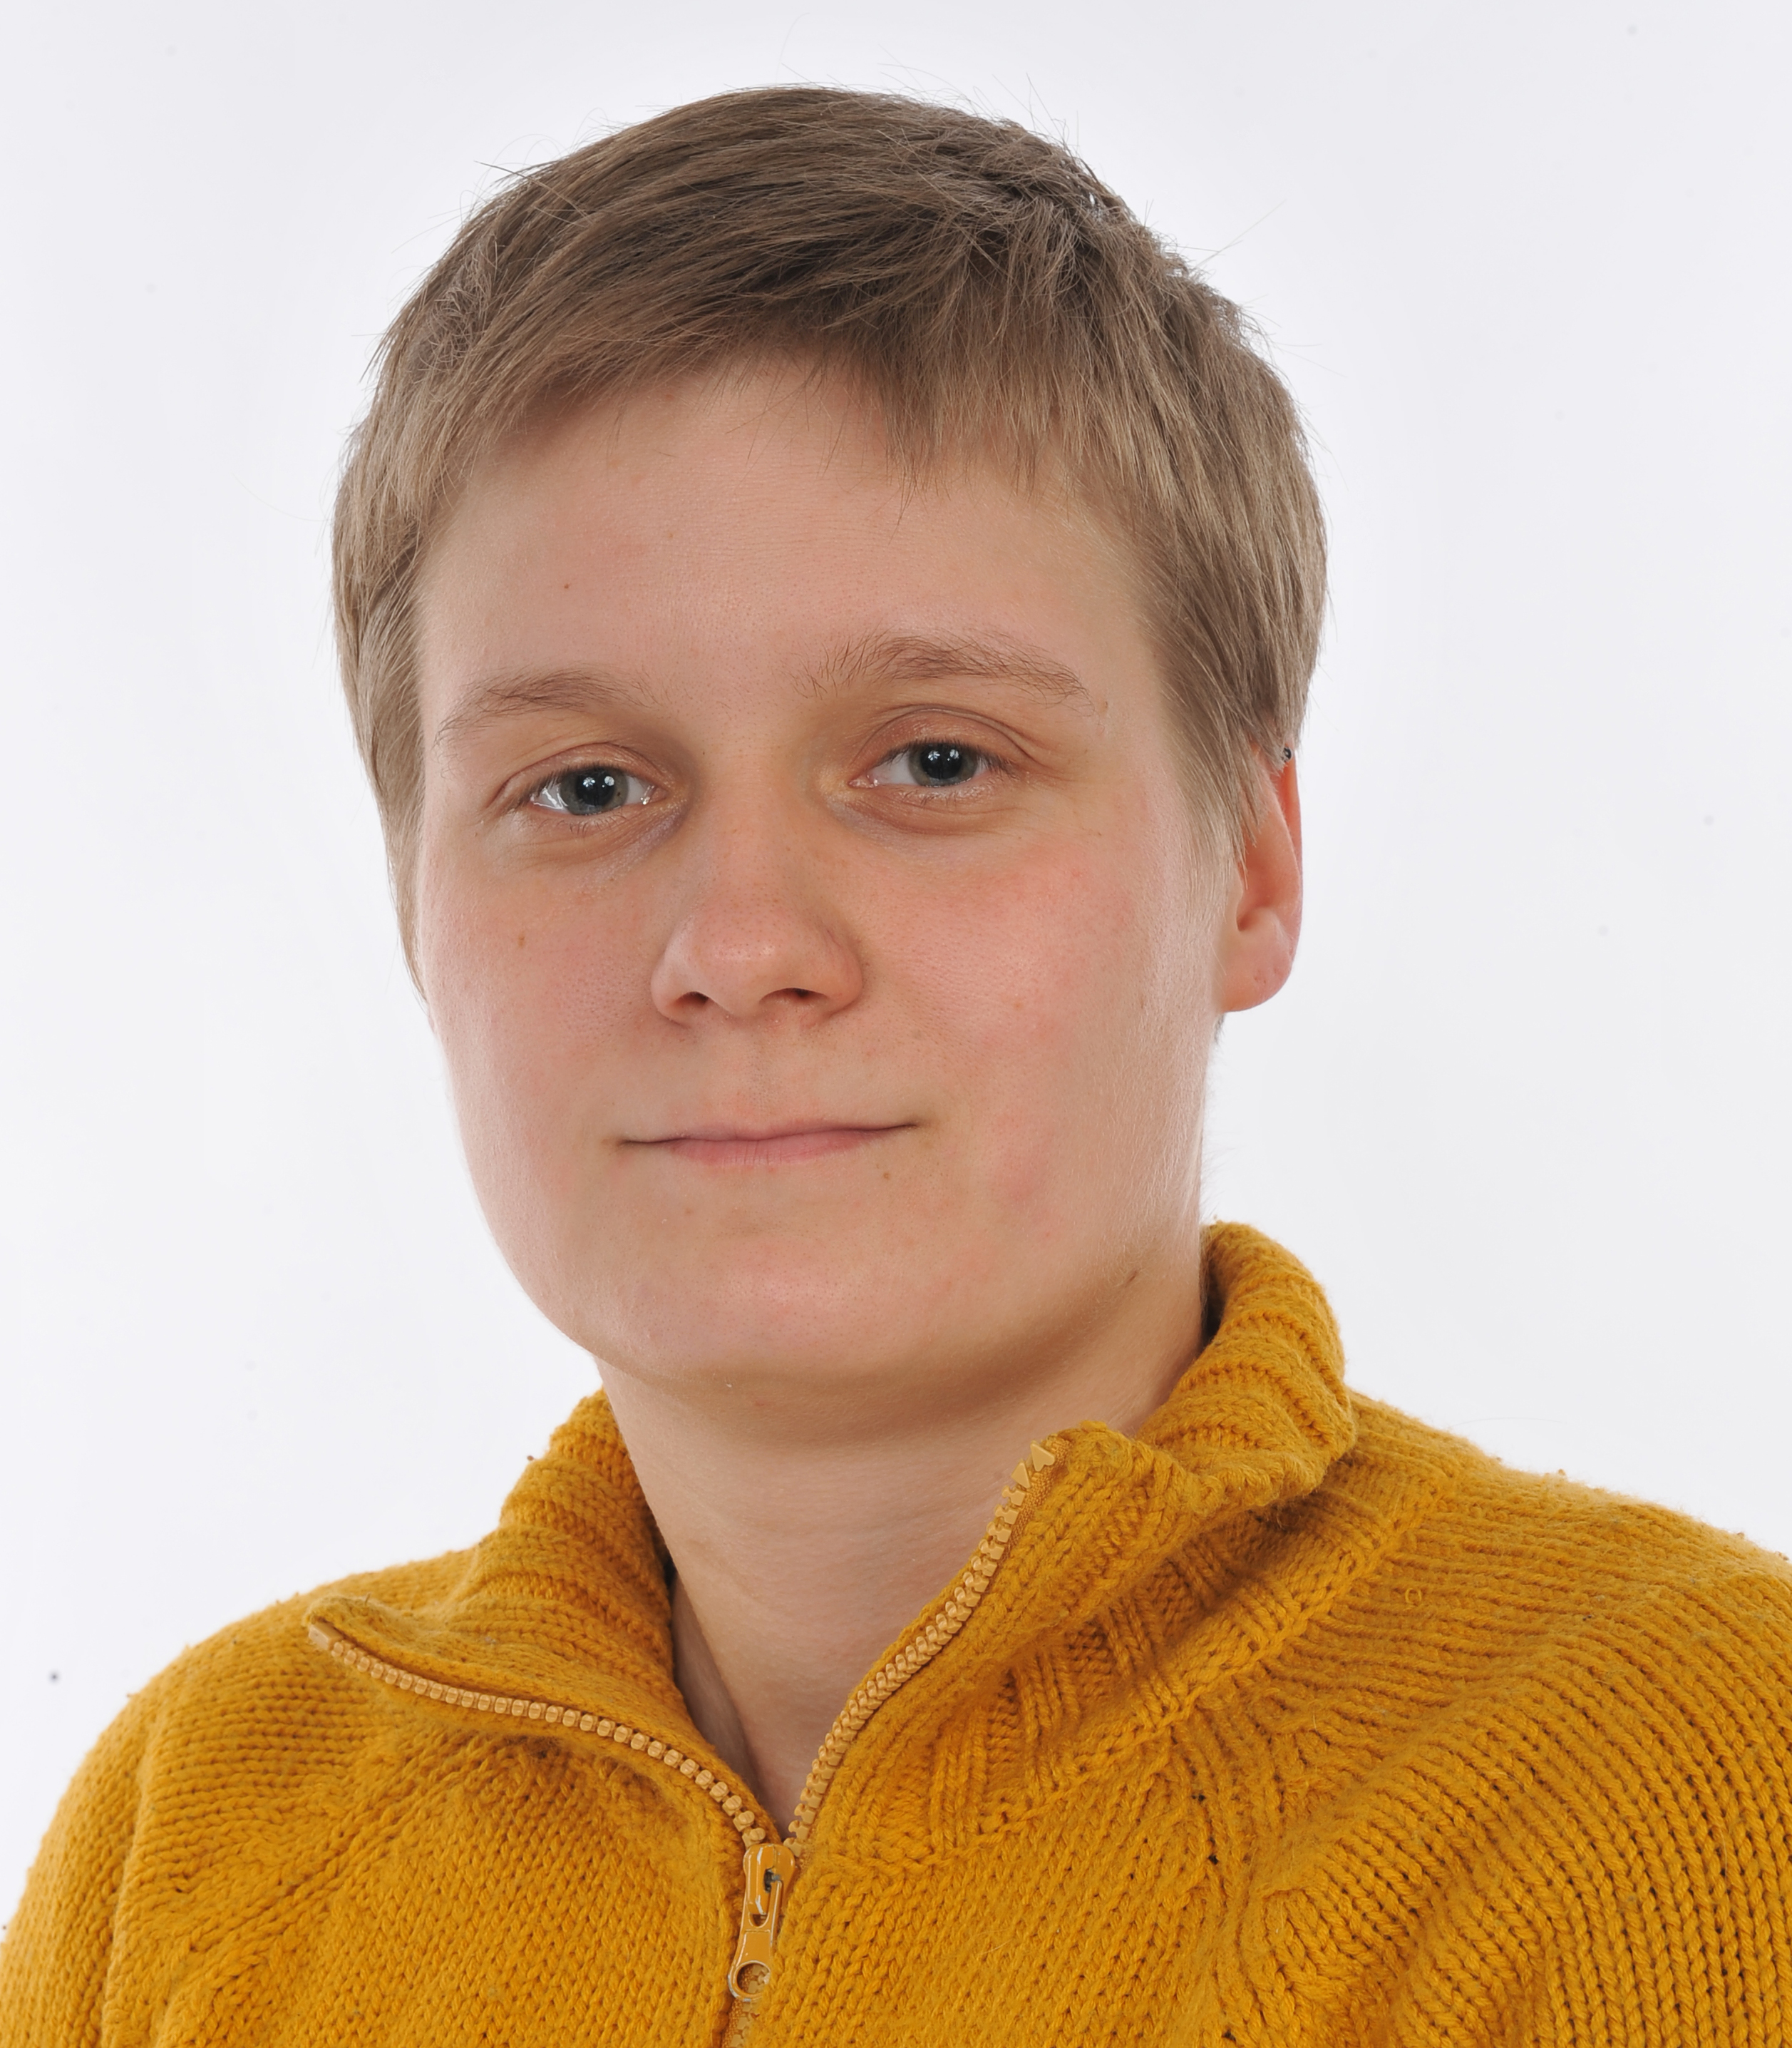
Opiskelijan kokemuksia, Ulla Taponen, Tietojenkäsittely monimuoto, Haaga-Helia ulla.taponen@myy.haaga-helia.fi
Tutkinnon opiskelussa verkko-opintoina ulkomailta käsin korostuvat ainakin seuraavat asiat:
Oma-aloitteisuus ja itseohjautuvuus keskeistä
Tietoa pitää yrittää löytää vaihtoehtoisin tavoin (kirjat vs verkko, saatavuus)
Kontaktit opettajiin etäisiä, lähinnä sähköpostilla
Suhteet opiskelijakavereihin ja kurssilaisiin helposti etäisiä, aktiivinen WhatsApp-ryhmä tärkeä vertaistuki ja kommunikointikanava (ole aktiivinen keskusteluissa)
Fyysisten tapaamisten tallenne/ osallistuminen Adobe Connectin kautta, joskus jää osa tiedosta/ryhmäkokemus puuttumaan.
Virtuaalisesti opiskeleville samat mahdollisuudet kuin sellaisille, jotka pääsevät tarvittaessa oppilaitokselle esim. tenttiin.
itse pidettävä huoli tapaamisen/tentin onnistumisesta, oltava joustava toteutuksessa.
joskus jopa opettajan ensimmäinen kokeilu kyseiseen toteutustapaan.
Teknisten työkalujen toimivuus: toimiva nettiyhteys sekä kaikkien kursseilla käytettävien ohjelmien toimiminen kotikoneella välttämätöntä
Jopa tunnin aikaero merkityksellinen, sillä iltatapaamiset alkavat usein aikaan, jolloin vielä töissä tai palaamassa kotiin
Kiinnostaviin tapahtumiin kampuksella ei pääse osallistumaan etäisyyden vuoksi
Verkkotutkinto mahdollistaa opiskelun työn ohella ja ulkomailta käsin

Slide 18
Jatketaan keskustelua linjoilla…
Tervetuloa mukaan
Verkkotutkinnot – Online Degrees
LinkedIn-ryhmään!
Ryhmä: https://www.linkedin.com/groups/12203143/
Lähetä liittymispyyntö, ryhmä on suljettu.
Keskustelua voidaan käydä sekä suomeksi että englanniksi.
Jaamme siellä myös tallenteet sekä muita vinkkejä ja kokemuksia.
Tervetuloa mukaan!

Slide 19
Tervetuloa Webinaariin 2: Verkkotutkinnon opintokokonaisuuksien hyvät käytänteet pe 15.3. klo 9-10:00 Tässä webinaarissa jaetaan esimerkkejä opintokokonaisuuksien erilaisista toteutustavoista, kuten ryhmä- ja yksilötyöskentelystä verkkotutkinnoissa. Lisäksi pohditaan opettajan läsnäolon ja vuorovaikutuksen merkitystä. Puhujina Leena Mäkinen, HAMK; Outi Valkki, Haaga-Helia; opiskelijaedustaja Turun AMK
Tämä teos on lisensoitu Creative Commons Nimeä- JaaSamoin 4.0 Kansainvälinen -lisenssillä. http://creativecommons.org/licenses/by-sa/4.0/

